Slide 1
A PEC 6/2019 A PEC 6/2019 e a “Nova Previdência”
Regime de Capitalização: um salto no escuro?
Senado Federal
Comissão Direitos Humanos e Legislação Participativa
Luiz Alberto dos Santos
Consultor Legislativo – Advogado – Mestre em Adminisração – Doutor em Ciências Sociais
Professor da EBAPE/FGV, ENAP e ILB
Vice-Presidente da Sociedade Brasileira de Previdência Social - SBPS
Brasília, 19 de maio de 2019

Slide 2
A “Nova Previdência”
Lei complementar de iniciativa do Poder Executivo federal instituirá novo regime de previdência social,
  de “caráter obrigatório para quem aderir”
  previsão de conta vinculada para cada trabalhador
  constituição de reserva individual para o pagamento do benefício,
A lei complementar definirá os segurados obrigatórios do novo regime de previdência social de que trata o caput.
  E.g. novos entrantes, trabalhadores com menos de X anos de idade e/ou contribuição
Novo regime atenderá, na forma estabelecida na lei complementar a:
  I – benefício programado de idade avançada;
  II – benefícios não programados, garantidas as coberturas mínimas para:
    a) maternidade;
    b) incapacidade temporária ou permanente; e
    c) morte do segurado; e
  III – risco de longevidade do beneficiário
Adoção obrigatória pelos RPPSs e no RGPS, no prazo e nos termos que vierem a ser estabelecidos na lei complementar

Slide 3
Art. 115 ADCT. O novo regime será implementado alternativamente ao Regime Geral de Previdência Social e aos regimes próprios de previdência social
Diretrizes:
  I – capitalização em regime de contribuição definida, admitido o sistema de contas nocionais;
  II – garantia de piso básico, não inferior ao salário-mínimo para benefícios que substituam o salário de contribuição ou o rendimento do trabalho, por meio de fundo solidário, organizado e financiado nos termos estabelecidos na lei complementar
  III – gestão das reservas por entidades de previdência públicas e privadas, habilitadas por órgão regulador, assegurada a ampla transparência dos fundos, o acompanhamento pelos segurados, beneficiários e assistidos dos valores depositados e das reservas, e as informações das rentabilidades e dos encargos administrativos;
  IV – livre escolha, pelo trabalhador, da entidade ou da modalidade de gestão das reservas, assegurada a portabilidade;
  V – impenhorabilidade, exceto para pagamento de obrigações alimentares;
  VI – impossibilidade de qualquer forma de uso compulsório dos recursos por parte de ente federativo; e
  VII – possibilidade de contribuições patronais e do trabalhador, dos entes federativos e do servidor, vedada a transferência de recursos públicos.

Slide 4
Alternativas de modelos previdenciários
Repartição (pay-as-you-go)
  Benefício definido
  Benefícios pagos por receitas correntes, reservas acumuladas e tributos gerais (Tesouro)
  Despesas crescentes levam a aumentos de contribuição/carga tributária/deficits
  Garantia de taxa de reposição
  Menor incentivo à formalização e poupança
  Maior exposição a crises fiscais
Contas Nocionais
  Mimetização de regimes de contribuição definida (planos nocionais de contribuição definida)
  Benefícios pagos pelas receitas correntes e reservas acumuladas individualmente (conta nocional)
  Capitalização virtual
  Maior previsibilidade do gasto
  Neutralidade atuarial
  Maior incentivo à formalização e contribuição
  Adequação entre receitas e despesas
  Inspiração para o “Fator Previdenciário” no Brasil

Slide 5
Capitalização plena
  Contribuição definida
  Neutralidade atuarial
  Benefícios pagos por reservas acumuladas individualmente, que dependem do seu rendimento efetivo
  Maior incentivo à poupança e capacidade de alavancagem na economia
  Exige contribuições menores
  Redução da responsabilidade estatal
  Alta dependência de taxas de juros/retorno de investimentos no longo prazo
  Maior exposição do segurado ao risco
  Maior incerteza quanto à reposição da renda
  Maiores custos de transação e necessidades de regulação e fiscalização
Regimes mistos
  Em geral, benefício básico de subsistência assegurado pelo Estado, em regime de BD
  Combinação de regimes de repartição e capitalização
  Componentes compulsórios e voluntários
  Alguns países preveem obrigatoriedade de empregadores oferecerem previdência complementar a empregados (cobrindo a quase totalidade da força de trabalho – e.g. Suécia, Dinamarca, Holanda)

Slide 6
Estrutura da Provisão de Renda na Aposentadoria

Slide 7
Taxas de Reposição da Renda
Para trabalhadores com renda de 1,5x a média
Fonte: OECD, Pensions at a glance 2015 e Pensions at a Gance 2017.

Slide 8
OIT: Reversão da Privatização de Previdência: Questões chaves - Dezembro de 2018
De 1981 a 2014, pelo menos 30 países implementaram regimes de capitalização ou previdência privada
Desses, 18 tiveram que restabelecer regimes públicos ou pilares sociais para segurados de menor renda e reverteram total ou parcialmente a privatização
A maioria adotou essas medidas após 2008 quando ficaram evidentes os impactos sociais e econômicos negativos da privatização
Lições aprendidas:
  As taxas de cobertura estagnaram ou diminuíram: menos pessoas com direito a se aposentar
  As prestações previdenciárias se deterioraram (adoção da modalidade CD): perda de renda na aposentadoria
  A desigualdade de gênero e de renda aumentou: quebra do contrato social levou a redução de direitos das mulheres e dos mais pobres; empresários passaram a contribuir menos
  Os altos custos de transição criaram pressões fiscais: países tiveram que passar a arcar sozinhos o custeio para as despesas do antigo regime
Reversing Pension Privatizations: Rebuilding public pension systems in Eastern Europe and Latin America /International Labour Office – Geneva: ILO, 2018.

Slide 9
Custos administrativos elevados: cobranças e taxas e lucro dos seguradores reduz o valor dos benefícios
Governança frágil - captura das funções de regulação e supervisão: redução da participação dos trabalhadores no controle e fortalecimento dos agentes econômicos
Concentração no setor de seguros privados: poucas empresas dominam o setor segurador
Quem se beneficiou das poupanças de aposentadoria das pessoas? O setor financeiro.
Efeito limitado nos mercados de capitais dos países em desenvolvimento
Riscos demográficos e do mercado financeiro transferidos para os indivíduos
Diálogo social deteriorado

Slide 10
O caso Chileno (1)
Privatizado em 1981 – Administradoras de Fundos de Pensão
Extinção do regime de repartição
Contribuições mais baixas (27% → 10%+ 1,55% de taxa de administração+1,49% para seguro de invalidez e sobrevivência.
  Adicionalmente, empregador (a partir de 2008) passou a cobrir com 1,53 % da remuneração custeio do Seguro de Invalidez e Sobrevivencia (SIS).
Benefícios econômicos: redução do déficit público, alavancagem do investimento privado em infraestrutura, imóveis e bens de capital . Distorção: 41% do capital investido no Exterior.
Efeitos para os segurados:
  Baixo índice de cobertura
  Taxas de reposição de renda reduzidas
  Vulnerabilidade a crises e desemprego
  Aumento na longevidade
  Desassistência na velhice (aposentadoria aos 60/65 anos)

Slide 11
O caso Chileno (2)
Falta de um pilar público básico: Reestatização parcial em 2008 e criação do Pilar Solidário para complementar os benefícios de 60% dos aposentados com renda familiar per capita de até 193.000 pesos (R$ 1.100).
2014: Comissão Bravo: metade dos aposentados recebia benefícios iguais ou inferiores a 1/3 do salário mínimo do País.
  O salário mínimo atual, no Chile, é de 301.000 pesos (R$ 1.715,90)
Debate eleitoral em 2017: como melhorar o valor das aposentadorias (Pilar Solidário) e ampliar as responsabilidades de custeio dos empregadores
Segundo a Fundação SOL, 50% das pessoas que recebiam em 2017 pensões contributivas recebiam menos de $ 170.000 (63% do salario mínimo então em vigor, de $270.000)
Excluindo os benefícios por invalidez, 90% dos pensionistas das AFP recebiam até 160.000 pesos (R$ 912).
  “En el año 2018, según datos de la Superintendencia de Pensiones, se pensionaron 124.938 personas y el 50 %, a través de su ahorro y la rentabilidad obtenida por las AFP, obtuvo pensiones “menores” a $48.240 [17% DO SM]. Es el sistema de pensiones el que debe adaptarse a la realidad de las personas que viven en un país y no al revés como ocurre actualmente en Chile.” (Marco Kremerman & Valentina Doniez, Análisis crítico de la propuesta de pensiones del Gobierno de Sebastián Piñera. Estudios de la Fundación SOL, mar 2019).
Aumento da taxa de suicídio entre idosos: efeito do empobrecimento na velhice, baixas pensões e falta de meios para vida digna

Slide 12
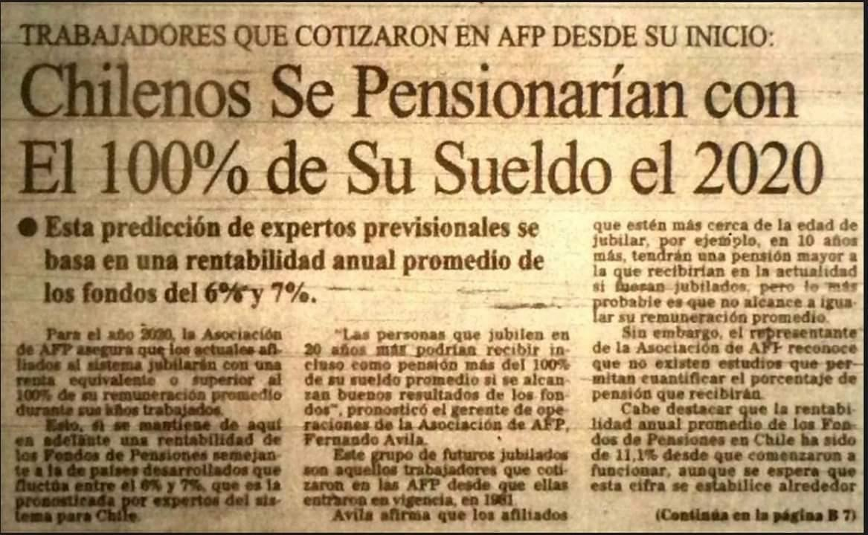

Slide 13
O caso Mexicano (1)
Reforma implantada em 1997: Lei do Seguro social
Regime obrigatório de contribuição definida, administrado e financiado pelo setor privado se aplica aos trabalhadores do setor privado admitidos após 1º de abril de 2007
Aposentadoria aos 65 anos, com 1.250 semanas de contribuição mínima (24 anos)
Antecipação permitida a partir dos 60 anos ou a qualquer idade se capital acumulado cobrir 30% acima da aposentadoria básica mínima, desde que cumpra a carência.
Regime misto: regime público de beneficio definido (15% do beneficio total em média) e regime privado obrigatorio na modalidade contribuição definida
Regimes obrigatório público: cobertura de riscos de trabalho, doença e invalidez e vida, aposentadoria e velhice
Segurados obrigatórios: empregados (exceto domésticos e rurais)
Contribuição total (trabalhador e empregador) para a conta de aposentadoria é de 6,275% do salario (mais 0,225% do Governo), contra a média de 18,4% da OCDE
Despesa com aposentadorias e pensões: 3.5 % do PIB (2018)
+ 5% de contribuição para conta habitação (incorporável às reservas de aposentadoria)
+ Cota social do governo, segundo faixas de renda até 15 SM
Teto de contribuição: 25 SM

Slide 14
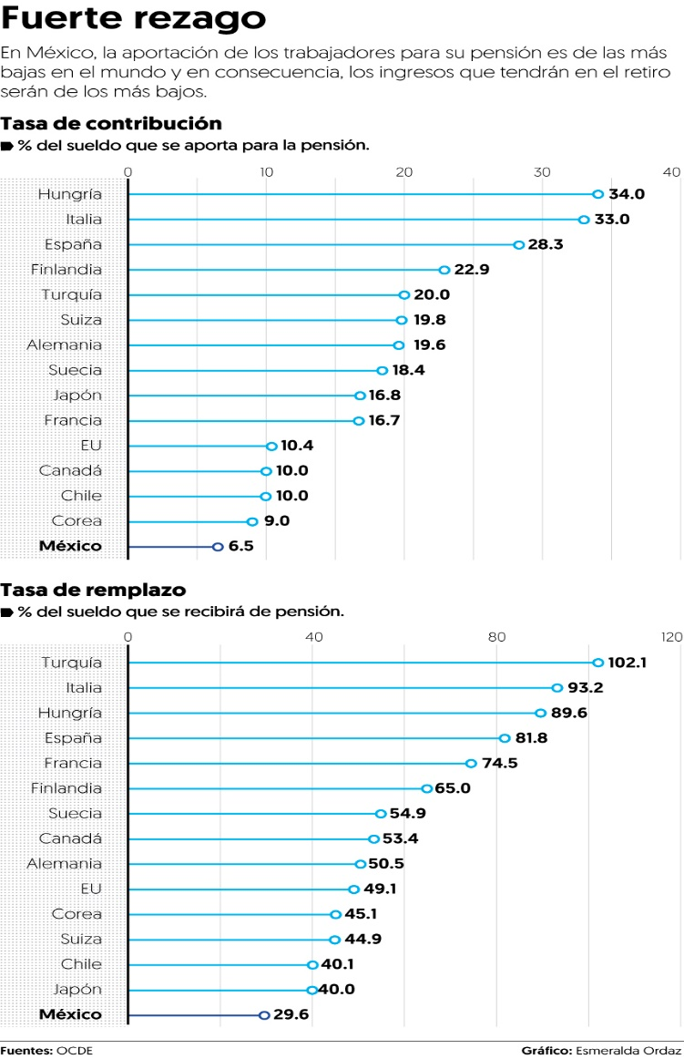
O caso Mexicano (2)
Taxa de reposição: 29,6% para quem ganha a renda média, e 57% para quem ganha 50% da renda média. BR: 58% para renda média.
72% do beneficio oriundo do regime privado
Apenas 34% das mulheres são filiadas a previdência (16 p.p abaixo da média da AL). Maior pobreza feminina na velhice
Alta rotatividade : 25% dos trabalhadores, em cada ano, alternam posições entre mercado formal e informal ou trabalho precário.
Menos de 40% dos trabalhadores contribuem para a previdência
Em media trabalhadores contribuem por cerca de 47% de toda a vida laboral
Taxa de pobreza entre idosos: 18% (BR: 5%)
Taxa de pobreza geral: 20% (BR: 25%)
% de idosos entre os 40% mais pobres que recebem aposentadoria: 15% (BR:70%)

Slide 15
O Modelo Sueco: capitalização virtual/nocional
1994/1998: introdução do sistema de contas virtuais (capitalização nocional)
Sistema composto de 3 “camadas” de benefício:
  pensão garantida, proporcional, para baixa renda (a partir dos 65 anos de idade, 40 de residência)
  benefícios básico (repartição/nocional) a partir dos 61 anos + “premium” (capitalização plena)
  previdência complementar ocupacional (definida em acordo coletivo, obrigatória)
Regime público (básico) baseado em contas individuais virtuais com base na renda de toda a vida, contabilizadas e capitalizadas escrituralmente
  Aplicação plena apenas para indivíduos nascidos a partir de 1954
  Contribuições totais (empregado e empregador): 16% para benefício básico e 2,5% para “premium”
  Benefícios reajustados com base no crescimento do salário real e não na inflação passada
  “Buffer funds” baseados em superávits fiscais passados criados para cobertura de eventuais déficits
  Benefício calculado com base em expectativa de sobrevida na data da implementação dos direitos (65 anos). Incentivo ao adiamento da aposentadoria.
Capitalização “premium”: capitalização individual efetiva, com escolha de até 5 fundos para aplicação da reserva individual, entre 850 oferecidos.
Implementação de sistema mandatório privado de previdência complementar em regime CD para empregados, com idade mínima de 61 anos para gozo – cobertura de 90% dos trabalhadores

Slide 16
O Modelo Sueco: capitalização virtual/nocional
Problemas:
  Taxa elevada de longevidade afeta fortemente indivíduos com mais de 75 anos.
  Vulnerabilidade a crises: 21% de perda do valor das reservas em 2008 levou a redução de 3,8% no valor dos benefícios
  Altos custos administrativos (com redução dos benefícios), má-gestão dos recursos e fraudes, fragmentação dos investimentos
  Dificuldade de assegurar educação financeira para segurados de forma a melhorar qualidade da decisão sobre investimentos
  Aumento discretos da pobreza e redução da taxa de reposição da renda na velhice desde 2008
  Desigualdade de gêneros: taxas de reposição acima de 65 anos de homens 59% e mulheres 51%
    com uma contribuição de 18,5% do rendimento –16% para o sistema de capitalização nocional e 2,5% para capitalização “premium” –, o sistema público consegue oferecer, de acordo com dados da Comissão Europeia, uma aposentadoria em média equivalente a 35,6% do último salário
    https://acervo.publico.pt/economia/noticia/um-piloto-automatico-que-nao-evita-corte-nas-pensoes-1705987

Slide 17
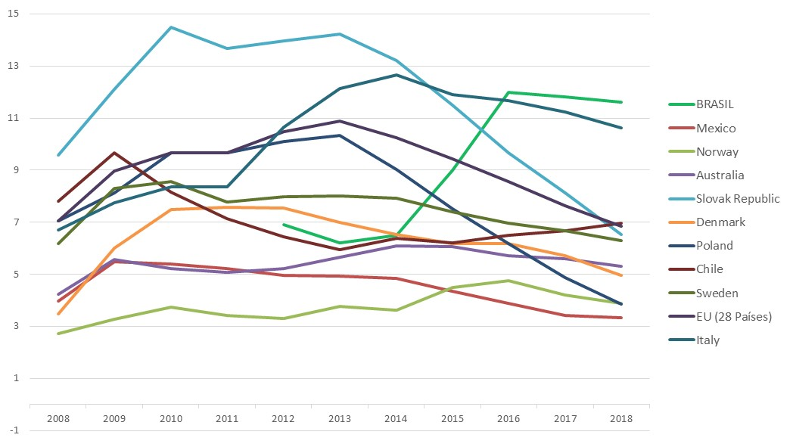
Taxa de Desemprego no Brasil e em Países com Regime de Capitalização (2008-2018)
Não há correlação entre regime de capitalização e redução do desemprego
Países com baixa taxação e que adotaram capitalização (e.g. Austrália e Chile) tiveram até mesmo aumento do desemprego
Emprego e desemprego na economia dependem de inúmeros fatores.
Fonte: https://stats.oecd.org/# e IBGE. Elaboração nossa.

Slide 18
A PEC 6 e a redução da despesa com os RPPS e RGPS
Entre 82% e 91% dos resultados fiscais da PEC 6 virão dos
segurados do RGPS e trabalhadores de baixa renda
Na União, nos 10 anos iniciais da aplicação da PEC
  R$ 9,5 bilhões virão da redução das aposentadoras do magistério
  R$ 4,5 bilhões virão da redução das aposentadoras dos policiais (PF, PRF)
  R$ 13,8 bilhões virão da redução do valor das pensões civis
    Fonte: Ministério da Economia – Sec. De Previdência
Do resultado fiscal líquido da alteração de alíquotas, R$ 18,4 bilhões virão dos servidores federais.
No RGPS, haverá perda de arrecadação entre R$ 26,3 bilhões e R$ 35,1 bilhões
                Fonte: IFI
Estados: PEC 6 deve gerar impacto positivo de R$ 353 bilhões nos Estados em dez anos, sendo R$ 301 bilhões para o regime próprio dos servidores civis e R$ 52 bilhões para os militares
Desse total R$ 268,3 bilhões virão da redução de benefícios e R$ 32,7 bilhões das novas alíquotas de contribuição
Municípios: impacto total estimado em cerca de R$ 149,8 bilhões em dez anos.
Fonte: Valor Econômico, 05.04.2019 - https://www.valor.com.br/imprimir/noticia_impresso/6198779

Slide 19
Impactos da PEC 6/2019 em 10 e 20 anos
IMPACTO PEC 6
Economia (R$ bi de 2019) | 4 anos | 10 anos | % | 20 anos | %
1 Reforma do RGPS | 82,5 | 715 | 66,7% | 3.449,40 | 76,7%
2 Reforma no RPPS da União | 336 | 173,5 | 16,2% | 413,5 | 9,2%
3 Alteração nas alíquotas do RGPS | -10,3 | -27,6 | -2,6% | 45,2 | 1,0%
4 Mudanças das alíquotas do RPPS da União | 13,8 | 29,3 | 2,7% | -61,9 | -1,4%
5 Assistência fásica e focalização do abono | 41,4 | 182,2 | 17,0% | 651,2 | 14,5%
TOTAL DA PEC DA NOVA PREVIDÊNCIA | 161 | 1.072,40 | 100,0% | 4.497,40 | 100,0%
6 Inatividade e pensões das Forças Armadas¹ | 28 | 10,45 |  | 33,65
TOTAL | 189 | 1.082,85 |  | 4.531,05
SOMA 1+5 |  | 897,20 |  | 4.100,60
% 1+5 SOBRE TOTAL DA PEC |  | 83,7% |  | 91,2%
% 1+5 SOBRE TOTAL GERAL |  | 0,83 |  | 0,90
A economia prevista para 10 anos equivale a deixar de pagar:
8.977.185 | aposentadorias rurais por 10 anos
6.266.248 | aposentadorias por 10 anos (média)
7.111.404 | aposentadorias por idade por 10 anos (média)
3.913.524 | aposentadoras por tempo de contribuição por 10 anos (média)
¹ Fonte: Ministério da Defesa e Min. Da Economia - EM 029, de 2019 - ME

Slide 20
A PEC 6 compromete a viabilidade da Previdência Complementar no Serviço Público
Fim da “natureza pública” das Entidades Fechadas de Previdência no serviço público
  Possibilidade de contratação de planos privados no mercado – previdência aberta
  Regime de capitalização “pura”:
    competição com o RPPS e RGPS “básico”
    Sem contribuição do empregador/ente estatal
    Garantia de portabilidade ampla de recursos acumulados
  Aumento da exposição ao risco do mercado segurador privado
Privatização da previdência do servidor acarretará elevados custos de transição e perdas de receita para entes estatais

Slide 21
EFPC Estaduais – Serviço Público (abril de 2019)

Slide 22
Previdência Complementar Fechada no Brasil
Regime baseado em contribuições a entidade fechada de previdência complementar, com ou sem participação do empregador, para constituição de reservas acumuladas para garantia de benefício complementar.
Fonte: Relatório de Estabilidade da Previdência Complementar PREVIC Fev 2019

Slide 23
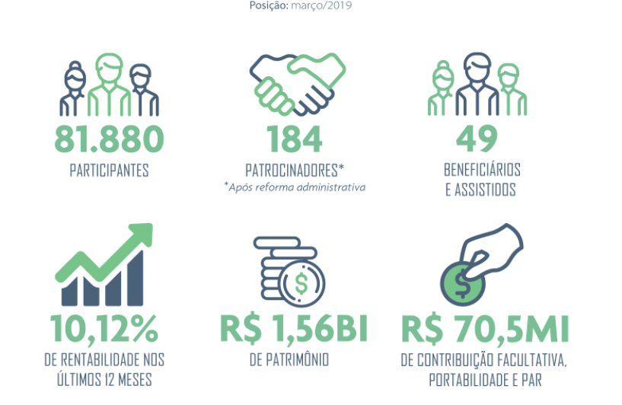
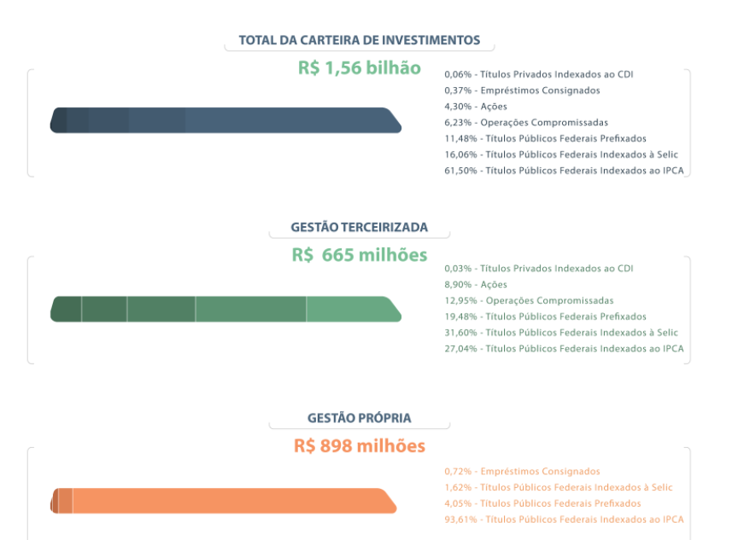
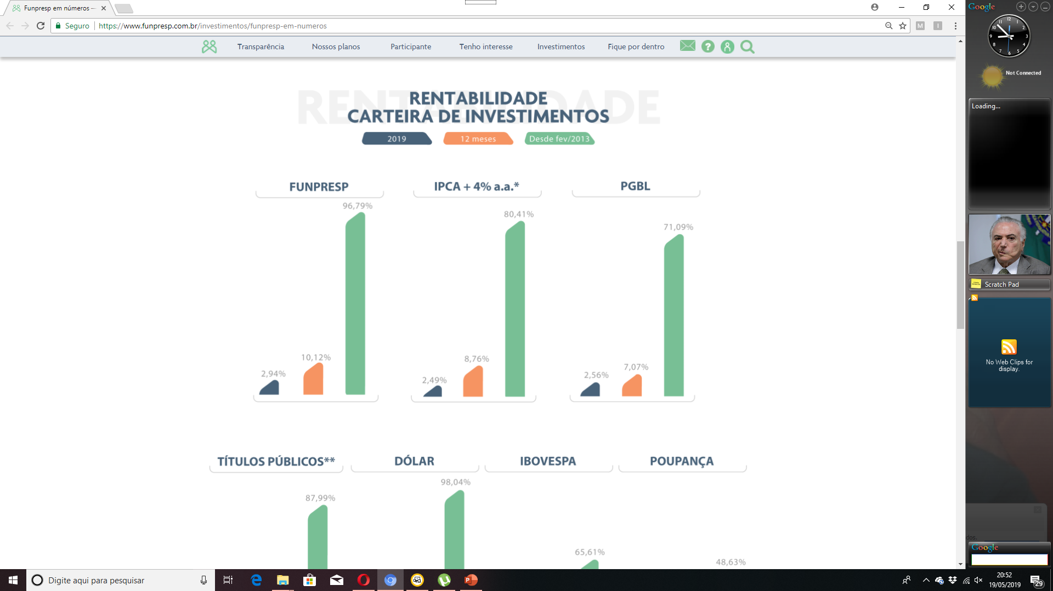
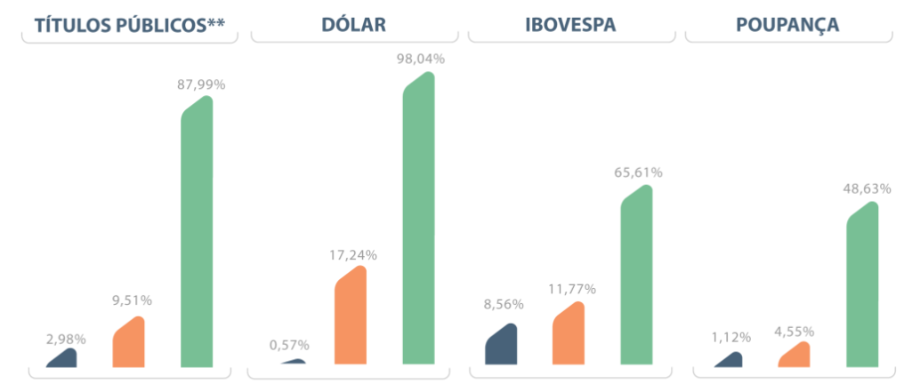
A Funpresp-Exe em números (2019)

Slide 24
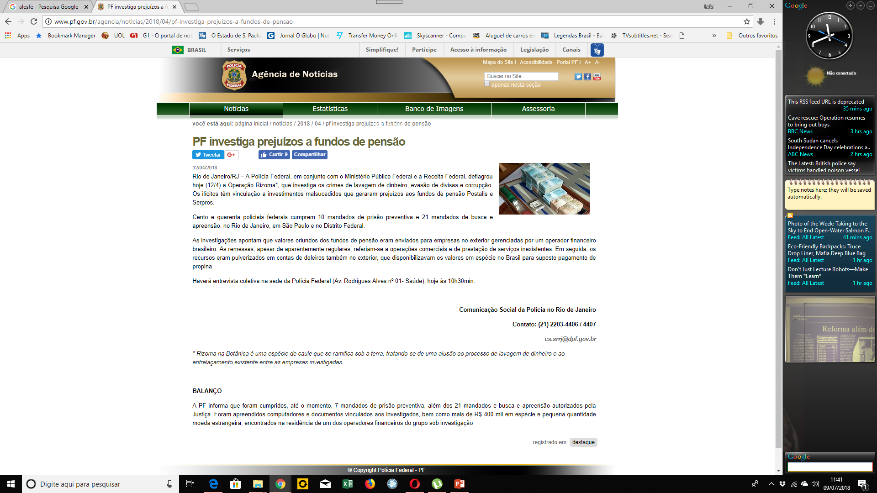
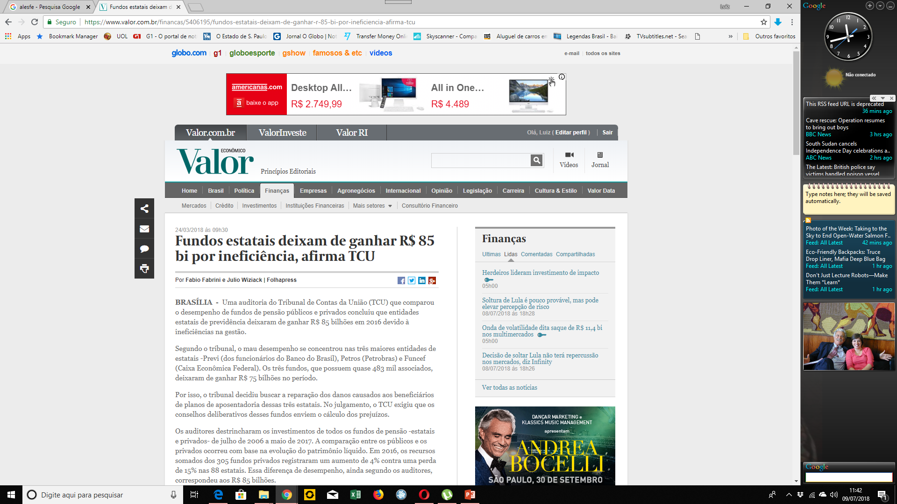
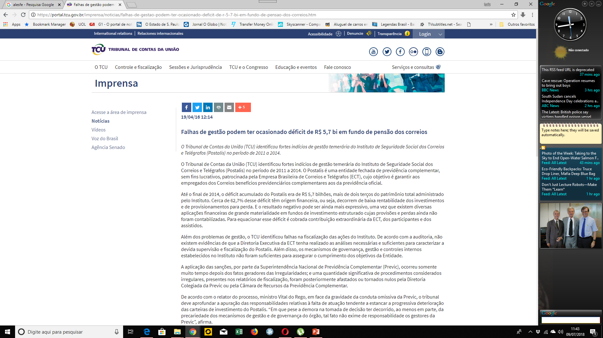
Novembro de 2017
no conjunto das EFPC, um déficit técnico de R$ 69,3 bilhões
situação patrimonial líquida dos fundos de pensão negativa em R$ 46,42 bilhões

Slide 25
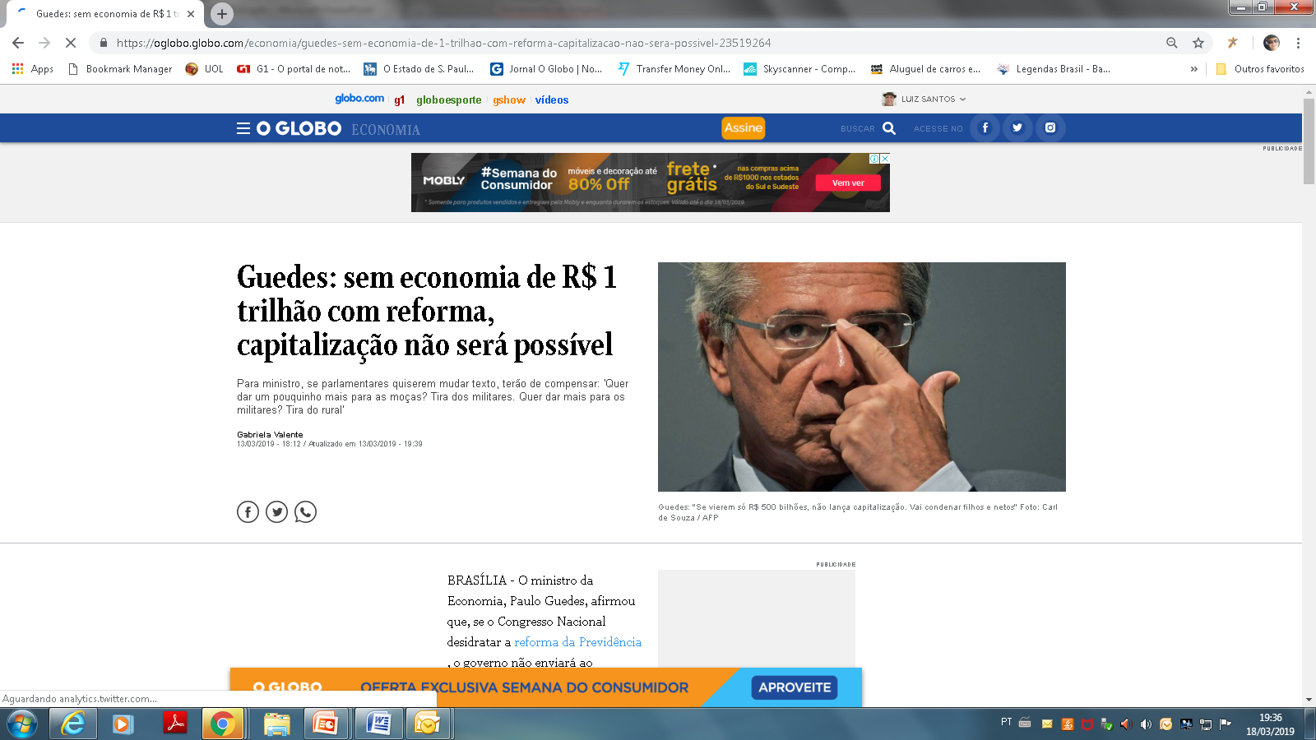
POR QUE A ADOÇÃO DO REGIME DE CAPITALIZAÇÃO NO RGPS É INVIÁVEL NO BRASIL?
IMPLICA EM 3 TIPOS DE CUSTOS PARA A SOCIEDADE (“CUSTOS DE TRANSIÇÃO”) EM FUNÇÃO DE:
  continuidade do pagamento dos atuais inativos por um período de cerca de 50 anos até a cessação dos seus benefícios
  reconhecimento das contribuições passadas feitas pelos trabalhadores que desejam formar as suas contas individuais, em caso de “migração” para novo regime
  subsídio ou pagamento de benefício assistencial a pessoas que não têm capacidade de acumular fundos para a aposentadoria
ALGUMAS ESTIMATIVAS DOS CUSTOS DE
TRANSIÇÃO PARA A CAPITALIZAÇÃO
Fonte: Informe de Previdência Social (fev/98)
Elaboração: SPS/MPS

Slide 26
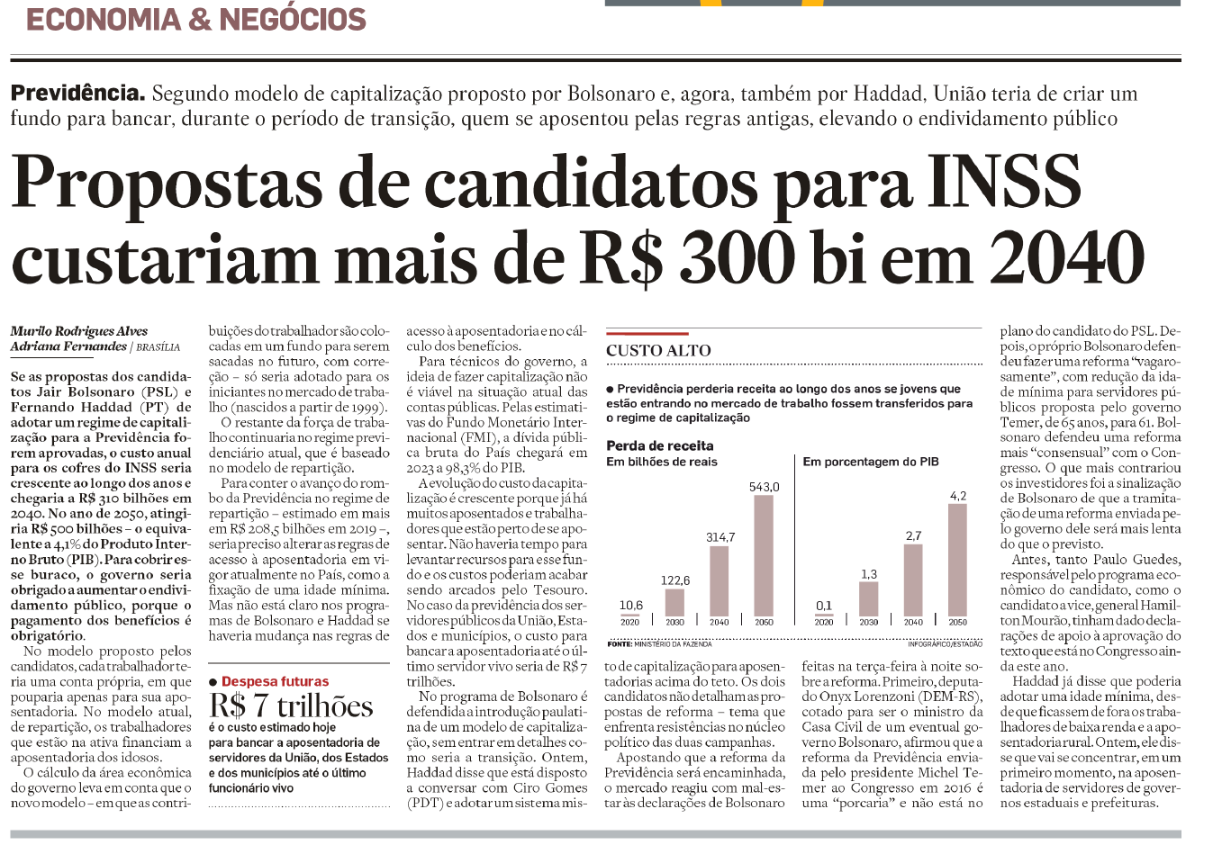
OESP, 11.10.2018

Slide 27
Regime misto: Efeitos e custos Fiscais
REMUNERAÇÃO: TETO RGPS (R$ 5.645)
 | RGPS ATUAL | REGIME MISTO
 | RGPS | RGPS (teto 1 SM) | CAPITALIZAÇÃO
ALIQ EMPREGADO | 11% | 8% | 8,50%
ALIQ EMPREGADOR | 20% | 20% | 8,50%
BASE EMPREGADO | 5.645,00 | 957,00 | 4.688,00
BASE EMPREGADOR | 5.645,00 | 957,00 | 4.688,00
CONTRIB EMPREGADO | 620,95 | 76,56 | 398,48
CONTRIB EMPREGADOR | 1.129,00 | 191,40 | 398,48
CONTRIB TOTAL | 1.749,95 | 1.064,92
REMUNERAÇÃO: R$ 10.000,00
 | RGPS ATUAL | REGIME MISTO
 | RGPS | RGPS (teto 1 SM) | CAPITALIZAÇÃO
ALIQ EMPREGADO | 11% | 8% | 8,50%
ALIQ EMPREGADOR | 20% | 20% | 8,50%
BASE EMPREGADO | 5.645,00 | 957,00 | 9.043,00
BASE EMPREGADOR | 10.000,00 | 957,00 | 9.043,00
CONTRIB EMPREGADO | 620,95 | 76,56 | 768,66
CONTRIB EMPREGADOR | 2.000,00 | 191,40 | 768,66
CONTRIB TOTAL | 2.620,95 | 1.805,27
Adoção de regime misto implica
Redução do teto de contribuição para o RGPS
Alíquotas menores para regime de capitalização
Regime CD para beneficio complementar (acima do “piso”)
Efeitos
Renúncia de receita sobre a folha
Redução de carga tributária para empregador
Redução ou eliminação da “solidariedade”
Aumento da parcela gerida por regimes privados ou semiprivados de previdência
Aumento da dívida pública
Estimativa:
R$ 300 bilhões em 2040
(OESP, 11.10.2018)

Slide 28


Slide 29
Conclusão
Regimes de capitalização são uma tendência internacional, para permitir a redução da despesa pública e maior controle dos gastos previdenciários
Aumento dos requisitos para acesso a direitos tem gerado redução do alcance da previdência pública, aumento da exclusão e pobreza na velhice
Modelos de reforma baseados em capitalização (nocional ou plena) não asseguram taxas de reposição adequadas
Vinculação do benefício a períodos maiores de contribuição e postergação do gozo x aposentadorias antecipadas -->> neutralidade atuarial x redução da taxa de reposição da renda
Regimes de capitalização aumentam a vulnerabilidade a flutuações do mercado, má gestão de recursos e altas taxas de administração
Mulheres e trabalhadores com ingresso tardio ou carreiras instáveis têm maior dificuldade de acumulação em contas individuais

Slide 30
Previdência não é apenas aposentadoria, mas um seguro social que deve amparar situações como doença, invalidez, pensão por morte aos dependentes e reduções da capacidade laboral.
Renda média no Brasil é muito baixa – pouca margem para poupança extra
Custos de transição para um modelo de capitalização implicam renúncia de receita para a Seguridade Social, são proibitivos e incompatíveis com limites fiscais vigentes (EC 95)
Sistema financeiro é o maior interessado no regime de capitalização
  Joseph Stiglitz e Peter Orszag (2001): a superioridade do setor segurador privado em termos de eficiência, e da contribuição definida, do regime de capitalização e da privatização da previdência para elevar níveis de poupança são apenas mitos.” Orszag, P.R. & Stiglitz, J.E.. (2001). Rethinking pension reform: Ten myths about social security systems. New Ideas About Old Age Security. 17-56.

Slide 31

Obrigado!
Luiz.alb.santos@gmail.com
Politicapublica.wordpress.com

